Slide 1
PHÒNG GIÁO DỤC VÀ ĐÀO TẠO QUẬN 1 TRƯỜNG MẦM NON LÊ THỊ RIÊNG
LĨNH VỰC PHÁT TRIỂN NGÔN NGỮ
Bài thơ: “ Cây thược dược”
Lứa tuổi: 4-5 Tuổi
Giáo viên: Nguyễn Thị Nguyệt Phương

Slide 2
Mục đích:
Trẻ hiểu nội dung bài thơ và đọc thuộc bài thơ.
Gợi ý đến phụ huynh: Phụ huynh tham khảo nội dung bài thơ và đọc cho bé nghe trong không gian yên tĩnh.
Hoặc mở video bài thơ cho bé nghe nhiều lần.

Slide 3
Bài thơ: Cây thược dược
Cây thược dược Mới ra hoa Trận gió qua Cây đổ rạp Có đau lắm? Tôi đỡ nào Kẻo cúi lâu Lưng sẽ mỏi Tay bé đỡ Bông hoa cười Mắt bé tươi Như hoa nở.
Tác giả: Ngô Quân Miện.

Slide 4
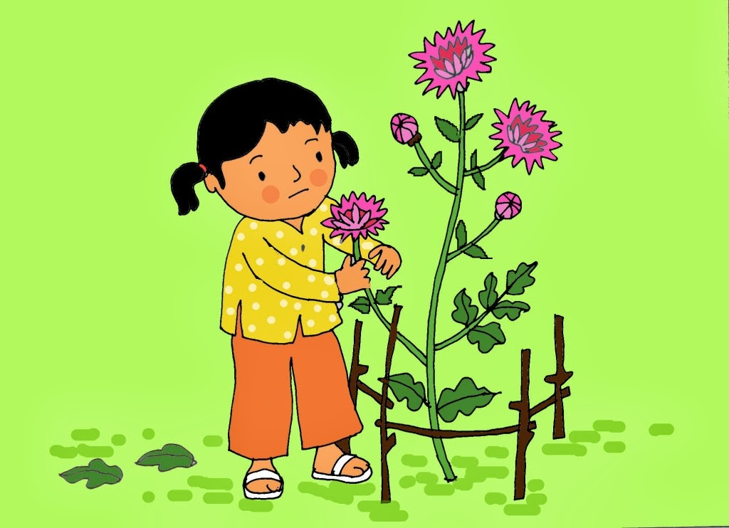
Phụ huynh cho bé nghe và học thuộc bài thơ:
Bài thơ: Cây thược dược (Tác giả: Ngô Quân Miện)

Slide 5
Cô chúc các bé mau học thuộc thơ và đọc thơ diễn cảm nhé!
Cô chào tạm biêt và hẹn sớm gặp lại các con.

